Slide 1


Segurança do Trabalho
TREINAMENTO SOBRE USO CORRETO DE EQUIPAMENTOS DE PROTEÇÃO INDIVIDUAL - EPI
Marcos Paulo
Técnico Segurança do Trabalho

Slide 2
Equipamento de Proteção Individual
O QUE É EPI ?
“ EPI - Equipamento de Proteção Individual é todo dispositivo de uso individual destinado a proteger a saúde e a integridade física do trabalhador.”

Slide 3
OBJETIVO
Evitar ou minimizar as lesões causadas por um acidente e atender as determinações da Norma Regulamentadora - NR-6.

Slide 4
NR 6 - Equipamento de Proteção Individual – EPI (legislação)
Lei federal 6.51477 – Segurança e Medicina do Trabalho
Portaria 3.21478
Norma regulamentadora 06

Slide 5
OBRIGAÇÕES DO EMPREGADOR
A) ADQUIRIR O TIPO ADEQUADO À ATIVIDADE DO EMPREGADO;
B) FORNECER AO EMPREGADO SOMENTE EPI APROVADO PELO MTA E DE EMPRESAS CADASTRADAS NO DNSST/MTA;
C) TREINAR O TRABALHADOR SOBRE SEU USO ADEQUADO;
D) TORNAR OBRIGATÓRIO SEU USO;
E) SUBSTITUÍ-LO IMEDIATAMENTE, QUANDO DANIFICADO OU EXTRAVIADO;
F) RESPONSABILIZAR-SE PELA SUA HIGIENIZAÇÃO E MANUTENÇÃO PERIÓDICA;
G) COMUNICAR AO MTA QUALQUER IRREGULARIDADE NO EPI.

Slide 6
OBRIGAÇÕES DOS EMPREGADOS
A) USÁ-LO APENAS PARA A FINALIDADE A QUE SE DESTINA;
B) RESPONSABILIZAR-SE POR SUA GUARDA E CONSERVAÇÃO;
C) COMUNICAR AO EMPREGADOR QUALQUER ALTERAÇÃO QUE O TORNE IMPRÓPRIO PARA USO.

Slide 7
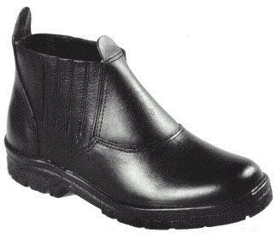
Botina c/ elástico
Botina c/ elástico lateral coberto, cabedal em couro vaqueta curtida ao cromo com espessura de 2,0 mm + - 0,2mm. Peito do pé estofado, palmilha antimicróbios Bayer, solado poliuretano monodensidade

Slide 8
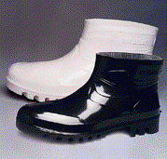
botas de PVC
Já está disponível para venda, o novo modelo de botas de PVC

Slide 9
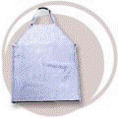
Avental:
Avental:
Avental de raspa
Avental de pvc
Avental de trevira
Avental de kevlar

Slide 10
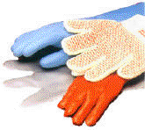
Luvas
Luva de Malha, Malha Pigmentada, Raspa, Vaqueta, Lona, Mista, PVC, Latex,
Nitrílica, Alta Tensão, etc.

Slide 11
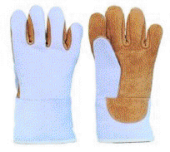
Luvas para até 200 ºC
1005-Luva de segurança modelo Montpelier mista; palma, polegar e forquetas confeccionada em raspa térmica, forrada com lã e suedine, dorso e punho em raspa Groupon, com forro de lona felpada.

Slide 12
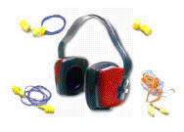
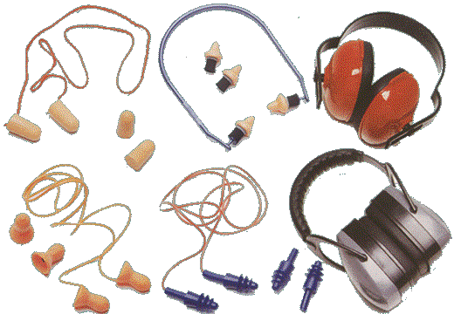
Protetor Auditivo
Tipo Plug (Espuma, PVC, Silicone, Copolímero) c/ cordão
Tipo Concha (Abafador para todas atenuações - db)

Slide 13
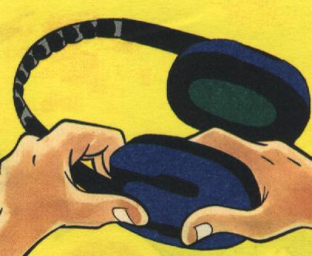
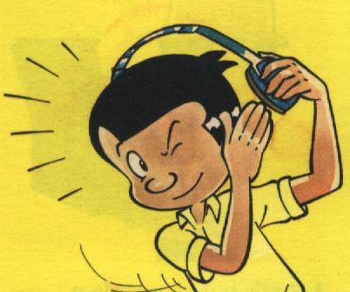
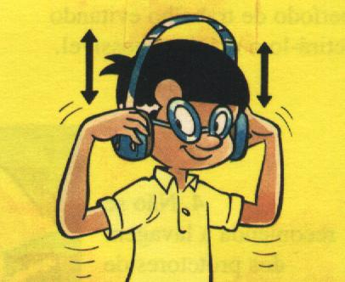
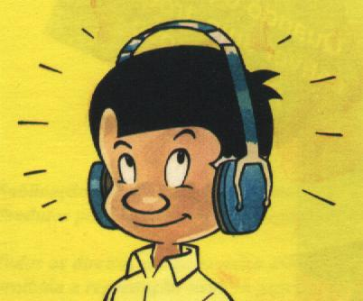
Como usar o protetor ( concha )
Alinhe a altura das conchas de acordo com
o tamanho da sua cabeça de modo que as conchas
cubram completamente o ouvido.
Retire o excesso de cabelo que fique
entre a concha e o ouvido.
Certifique-se que a vedação é satisfatória, sem a
interferência de objetos como elásticos de respiradores,
óculos de modo a obter o melhor desempenho.
As conchas devem ficar alinhadas verticalmente de modo
a proporcionar a melhor vedação.
Nunca utilize com às conchas viradas para trás.

Slide 14
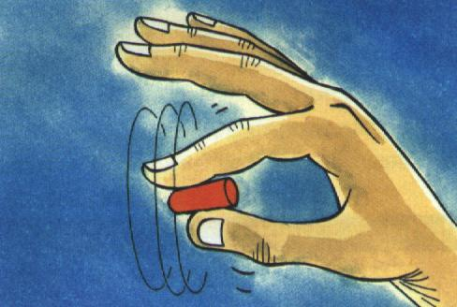
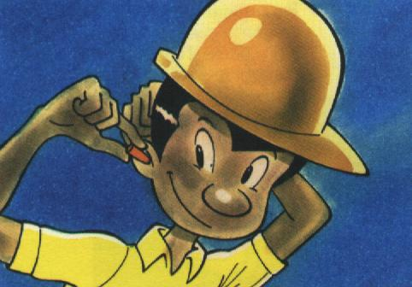
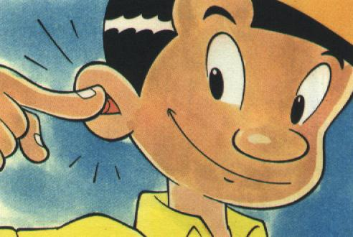
Como usar o protetor ( plug )
Com as mãos limpas aperte e role o protetor entre
os dedos até obter o menor diâmetro possível.
Para facilitar a colocação puxe a orelha para cima
e coloque o protetor na canal auditivo.
Usando dedo indicador mantenha-o nesta posição
(por aproximadamente 30 segundos)
até que ele tenha se expandido.

Slide 15
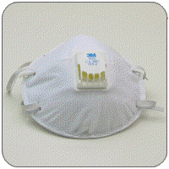
Máscaras
Respiradores Descartáveis 3M

Slide 16
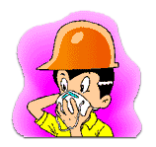
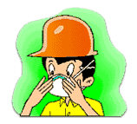

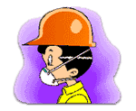
Como usar a máscara descartável
O respirador deve ser apoiado inicialmente no queixo. Depois, posicione-o de forma que a boca e o nariz fiquem cobertos. Em seguida, puxe o elástico de baixo, passando-o pela cabeça e ajustando-o na nuca. Faça o mesmo com o elástico superior, ajustando-o bem acima das orelhas.
Para verificar o ajuste, coloque as mãos na frente do respirador cobrindo toda sua superfície e inale. O ar não deve passar pelas laterais.
Com dois dedos de cada mão, pressione a peça de alumínio de forma a moldá-lo ao seu formato de nariz.
Esta é a forma correta de utilizar este tipo de respirador.

Slide 17
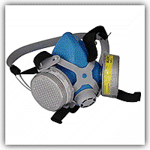
Respirador
Respirador Respirador purificador de ar de segurança tipo peça. Um quarto facial composto de borracha e silicone, dotado de um ou dois suportes onde são rosqueados os filtros: mecânicos e químicos ou combinados.

Slide 18
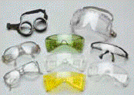
Óculos
Lente de Policabornato
ou Cristal: incolor,
fumê, colorido
C/ ou S/ Proteção Lateral

Slide 19
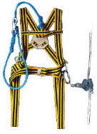
Cinto de Segurança, Trava-Queda e Talabarte
Cinto tipo Paraquedista,
Alpinista e Construção Civil
Trava-Queda p/ corda ou cabo de aço

Slide 20
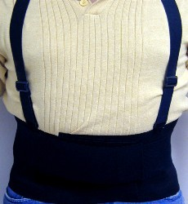
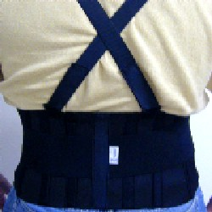
Frente
Suporte ABD
Ajuste o Suporte ABD na cintura com as cintas abertas e com o suspensório posicionado nos ombros e faça o ajuste correto nas costas.
Feche a primeira cinta ajustando na cintura, depois a cinta de cobertura no aperto adequado e ajuste as fivelas do suspensório para ficar na posição adequada
Costas

Slide 21
Lembre-se
Os EPI´s foram projetados para serem utilizados de forma correta, o uso incorreto anula a sua eficiência.

